Slide 1
Partie I
Analyse organique, thermodynamique et mécanique générale

Slide 2
Partie I
1. Généralités
1. Définition
Le moteur à combustion interne est une machine qui transforme l’énergie chimique contenue dans un carburant, en énergie calorifique libérée par la combustion du combustible puis en énergie motrice mécanique. Cette transformation est effectuée au cours d’un cycle moteur qui représente un processus physico-chimique complexe se répétant périodiquement dans le cylindre du moteur sur 4 opérations : Admission, compression, inflammation-détente et échappement.

Slide 3
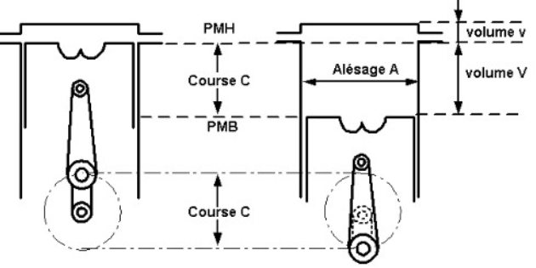
Partie I
1.2. Terminologie (Fig. 1)
Alésage (D),
Course(C),
Cylindrée (V)
Fig. 1

Slide 4
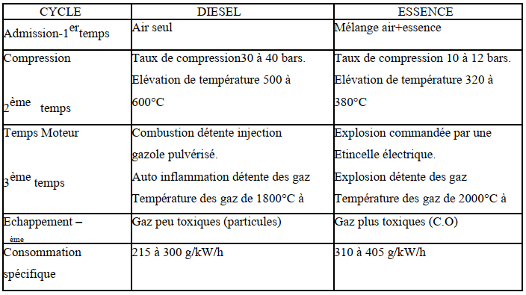
Partie I
2. Comparaison entre le fonctionnement des moteurs à essence et Diesel

Slide 5
Partie I
3. Les performances caractéristiques d’un MCI
- Sont les paramètres indiqués et les paramètres effectifs
Les paramètres indiqués caractérisent le cycle réelle considéré. Ils ne tiennent compte que les pertes de chaleur du cycle réel. Ces pertes sont dues : - À la transmission de chaleur à travers les parois. - À une combustion incomplète même dans les zones riches. - Aux fuites du fluide-moteur. - À la dissociation des molécules de CO2 à haute température en absorbant de la chaleur

Slide 6
Partie I
- Pour passer des paramètres indiqués aux paramètres effectifs du moteur il faut tenir compte de la partie du pertes mécaniques.
Paramètres effectifs
Paramètres indiqués
Perte mécanique
Energie de combustion
Utile sur l’arbre du moteur
Perte thermique

Slide 7
Partie I
Donc, le terme performance se rapporte aux caractéristique du moteur ; rendement, puissance, travail … ils nous permettent de comparer entre deux moteurs différents.

Slide 8
Partie I
pression moyenne effective Pme: est le rapport du travail fourni par le moteur durant un cycle We et la cylindrée du moteur V0
Puissance effective ou réelle
Pression moyenne indiquée Pmi est une pression supposée constante pendant la course de détente qui donnerait la même aire
Puissance indiquée

Slide 9
Partie I
3.1. Paramètres liés à la performance des moteurs :
-Consommation spécifique du combustible (Cs) : est le rapport entre la consommation massique horaire (g/h) et la puissance réelle
en g/Wh
-Pouvoir calorifique du carburant (Pc) : est le rapport entre l’énergie de la combustion et la masse du carburant
en J/g

Slide 10
Partie I
Rendement théorique
Rendement indiqué
Rendement interne
Rendement mécanique
Rendement global

Slide 11
Partie I
4. Analyse chimique
- Le moteur à combustion interne rejette dans l’air d'importantes quantités de dioxyde de carbone, de la vapeur d’eau, d'oxydes d'azote, de CO, de HC et de suie de faible à l'échappement.
- Pour déterminer la nature et la composition chimique des émissions d’un MCI dans l’atmosphère on procède à l’analyse organique
4.1. Définition
L'analyse organique regroupe les différentes méthodes chimiques qui visent à identifier la composition et la structure chimique des substances. Elle peut être élémentaire ou fonctionnelle.

Slide 12
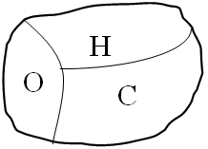
Partie I
L'analyse élémentaire caractérise la composition en éléments chimiques des molécules organiques. Elle peut être :
qualitative : vise à identifier les principaux composants d’une substances (Fig. 3).
Fig. 3

Slide 13
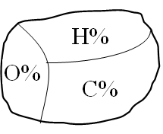
Partie I
quantitative : détermine de la quantité des principaux atomes des molécules d’une substance afin de connaitre leur structure chimique (Fig. 4).
Fig. 4

Slide 14
Partie I
L'analyse élémentaire quantitative se divise en :
- Les méthodes chimiques :
attaque acide puis analyse par combustion avec un analyseur élémentaire
l’oxydation de Schöniger : dosage des halogènes, du soufre et du phosphore ;
la méthode de Kjeldahl : dosage de l’azote ;
- Les méthodes physiques :
la spectrométrie atomique.

Slide 15
Partie I
Exemple
La combustion de1.14 g d’un carburant CxHy donne 3.52 g de CO2 et 1.62 g de la vapeur d’eau, la densité du CxHy par rapport à l’air est d=3.91
Solution
Ecrire l’équation de la combustion.
Déterminer la composition chimique du carburant.
2CxHy + (2x+y/2) O2 =>2 xCO2 + yH2O
M= 29d=114 g=24x+2y
x=8, y=18
la composition chimique du carburant C8H18

